Slide 1
Présentation de l’historique des plateformes multi-acteurs sur le foncier en Mauritanie
Coline Damieux-Verdeau, Spécialiste en gouvernance foncière, FAO

Slide 2
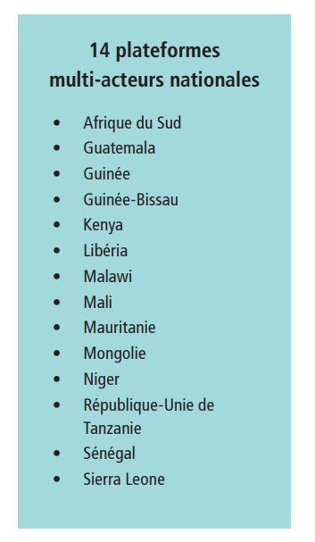
Qu’est-ce qu’une plateforme multi-acteurs sur la gouvernance foncière
Recommandation des Directives volontaires de mettre en place des cadres et des plateformes multi-acteurs aux niveaux local, national et regional (paragraphe 26.2 des Directives volontaires)
Plus de 30 plateformes multi-acteurs sur le foncier soutenues par la FAO dans 14 pays
Objectifs:
Coordination: encourager une collaboration multi-acteurs et intersectorielle sur les processus liés aux régimes fonciers
Plaidoyer: susciter auprès des pouvoirs publics et d’autres acteurs clés un engagement à améliorer la gouvernance foncière
Influer sur le programme foncier national: favoriser des processus participatifs de réforme des régimes fonciers

Slide 3
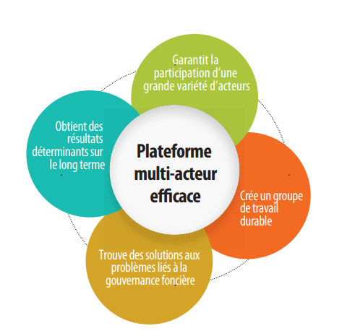
Les principes de fonctionnement des plateformes
Renforcement des capacités des acteurs afin qu'ils aient les compétences nécessaires pour connaître leurs droits fonciers et pouvoir s'engager dans des dialogues sur le foncier
Participation et inclusion: la force et la légitimité d’une plateforme multi-acteurs résultent de sa diversité, tout le monde doit être représenté
Cadre de responsabilité et de transparence: la plateforme est un espace qui permet un double dialogue des institutions nationales vers les acteurs du foncier et des acteurs du foncier vers les institutions nationales
Appropriation: la plateforme doit être utile et utilisée par tous les acteurs pour parvenir à leur but
Durabilité: la plateforme n’est pas liée à un projet, elle est mû par ses membres et a vocation à durer dans le temps
Pas de procédure universelle: chaque pays et chaque plateforme doit trouver sa propre façon d’assurer son efficacité

Slide 4
Une plateforme multi-acteurs nationale en Mauritanie
III. Lessons learned on the organization and methodological approach
La Plateforme multi-acteurs nationale a été mise en place en 2017 sous la Présidence du Ministère de l’Economie et des Finances
Objectif: influencer la réforme foncière nationale et favoriser des processus d'élaboration des politiques plus inclusifs.
En 2017 adoption d’une feuille de route sur le foncier basée sur la transparence, l’inclusivité et la participation
En 2023 redynamisation de la plateforme, avec l’adoption d’une nouvelle feuille de route élaborée lors de l’atelier de la plateforme-multi acteurs en Octobre 2023

Slide 5
Les derniers ateliers de la plateforme nationale 2023 -2024
Atelier Novembre 2024
Pastoralisme
*Travail sur l’outil legal
*Definition des activités locales pour l’année 2025
*Validation des prochaines etapes de la plateforme
Atelier Octobre 2023
Validation de la nouvelle feuille de route de la plateforme
Atelier Avril 2024
Inclusion Femmes & jeunes
Validation du plan d’action de la plateforme

Slide 6
Des plateformes multi-acteurs locales à Boghé et Kaédi
En 2017, des plateformes multi-acteurs locales ont été mises en place à Boghé et à Kaédi, elles ont mis l’accent sur le rôle des femmes et jeunes dans la gestion des ressources naturelles
Les femmes et les jeunes sont plus consultés et impliqués dans les décisions au niveau communautaire.
le travail d’accompagnement et de plaidoyer a permis de décrocher 40 autorisations d’exploitations des terres signées par les gouverneurs de ces régions (Hakems)
Dans la communauté de Dar El Avia, une centaine de femmes ont pu exploiter et gérer leurs parcelles de manière indépendante, ce qui n'était pas le cas auparavant.
Mouvement citoyen des acteurs communautaires pour réclamer leurs droits via différentes manifestations, ce qui a permis d’éviter l’accaparement de terres de Dar El Barka.
En 2025, redynamisation des ces deux plateformes locales, en collaboration avec la plateforme nationale

Slide 7
Merci de votre attention
Coline Damieux-Verdeau, Spécialiste en gouvernance foncière, FAO

Slide 8
MINISTERES D’ECONOMIE ET FINANCE + COMITE FONCIER
Plateforme multi-acteurs nationale
Influence le processus de réforme foncière
Informe les acteurs des avancées de la réforme
Secretariat technique
Comite de suivi de la plateforme
Ateliers thematiques
Plateforme locale de Boghé
Plateforme locale de Kaédi
2 niveaux de dialogue:
Au sein de la plateforme
Entre les plateformes
CRT
Hodh El Garbi
CRT Hodh Charbi
CRT Assaba
CRT = Comité régional de transhumance

